Slide 1
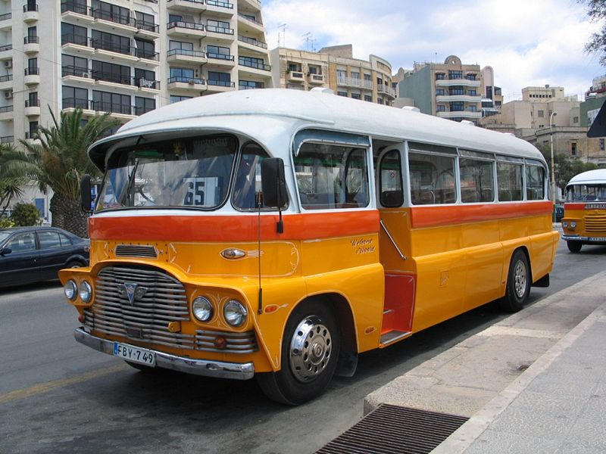
MALTA
Ostrovný štát v Stredozemnom mori
Nedostatok pitnej vody
Cestovný ruch
autobusy (atrakcia)

Slide 2
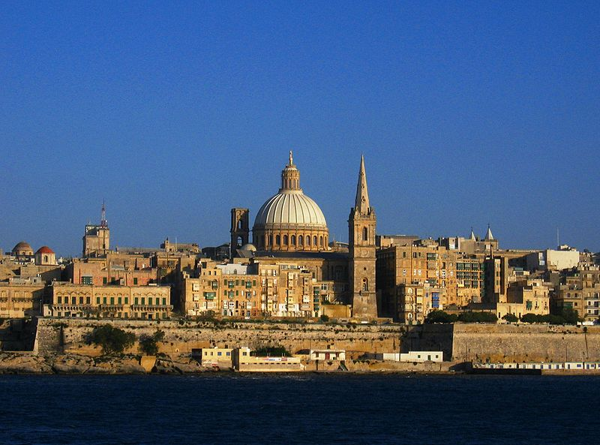
Mesto Valletta (opevnené, pamiatky fenické, grécke, rímske, byzantské, arabské, kresťanské)
V zozname UNESCO

